Slide 1

Faculdade de Tecnologia e Ciências da Bahia
Curso: Engenharia Civil
Disciplina: Hidráulica Aplicada
Resolução de exercícios
Prof. Msc Juliane Souza

Slide 2
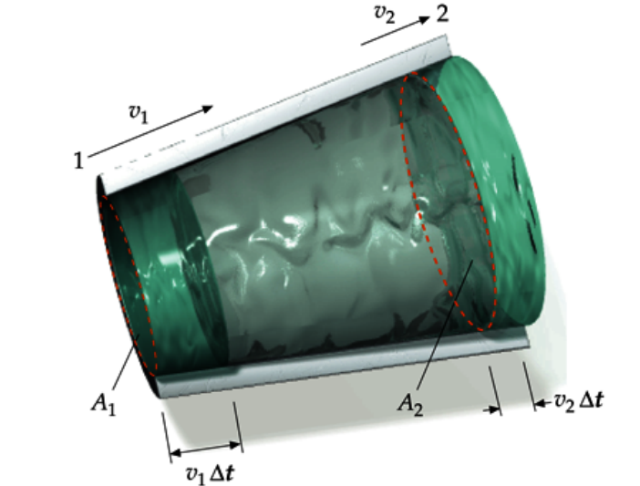

Para lembrar
A equação da continuidade estabelece que:
O volume total de um fluído incompressível (que mantém constante a densidade apesar das variações na pressão e temperatura) que entra em um tubo será igual aquele que está saindo do tubo
A vazão medida num ponto ao longo do tubo será igual a vazão num outro ponto ao longo do tubo, apesar da área da seção transversal do tubo em cada ponto ser diferente

Slide 3
Exemplo 1
Verificou-se que a velocidade econômica para um extensa linha de recalque é de 1,05 m/s. A vazão necessária a ser fornecida pela bomba é de 450 m³/h. Determinar o diâmetro mínimo necessário para a linha.

Slide 4

Exemplo 1
Q = $\frac{450 m^{3}/h}{3600}$ = ? m³/s

Slide 5

Exemplo 1
Q = $\frac{450 m^{2}/h}{3600}$ = 0,125 m³/s
Sabemos que:
Q = v x A

Slide 6
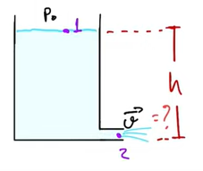
Exemplo 2
Determinar a velocidade de escoamento da água no ponto 2.

Slide 7

Exemplo 2
OBS:
P1 = P2
z2 = 0
v1 ≈ 0

Slide 8
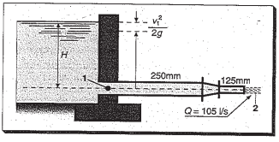
Exemplo 3
De uma pequena barragem (figura abaixo) parte uma canalização de 250 mm de diâmetro, com poucos metros de extensão, havendo depois uma redução para 125 mm. A vazão foi medida, encontrando-se 105 l/s. Calcular a pressão na seção inicial da tubulação. Considerar a pressão no ponto 2 igual a zero.

Slide 9
Exemplo 3
1 l/s = 0,001 m³/s

